Slide 1

Introduction à la nanoscience et aux nanostructures
CHM 6462 – Chapitre 1
Antonella Badia – Hiver 2020
Notes:
Chapitre 1 – Introduction générale à la nanoscience et nanotechnologie

Slide 2
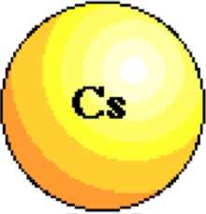
‘Nano’ une définition
tera 10¹² billion
giga 10⁹ milliard
mega 10⁶ million
kilo 10³ mille
1 1 unité
deci 10⁻¹ dixième
centi 10⁻² centième
milli 10⁻³ millième
micro 10⁻⁶ millionième
nano 10⁻⁹ milliardième
pico 10⁻¹²
femto 10⁻¹⁵
atto 10⁻¹⁸
Nano
  du grecque nanos ou du latin nanus : nain
r_{H}=37 pm =0.037 nm
r_{Cs}=262 pm = 0.26 nm
Notes:
Un milliardième d’une unité – nanosecondes, nanogrammes
Dans le cas des nanostructures, c’est la taille qui nous interresse, donc nm (un milliardième d’un mètre)
H – plus petit atome dans tableau périodique
Cs – plus grand atome dans tableau périodique

Slide 3
La taille d’une structure
est importante.
À différentes échelles
  Différentes forces dominent.
  Différents modèles expliquent les phénomènes observés.
Les différentes forces et modèles applicables ont un effet sur/expliquent les propriétés physico-chimiques à différentes échelles.
Notes:
Il existe des différences énormes d’échelle dans notre univers.
Ce diagramme indique les modèles physiques et forces qui dominent à différentes échelles.
Classical mechanical models that we use to understand matter at the macroscale break down for the very small (nanoscale) and the very fast (near the speed of light).
Quantum mechanics better describes phenomena that classical physics cannot, like the colors of nanogold and the probability (instead of certainty) of where an electron will be found.

Slide 4
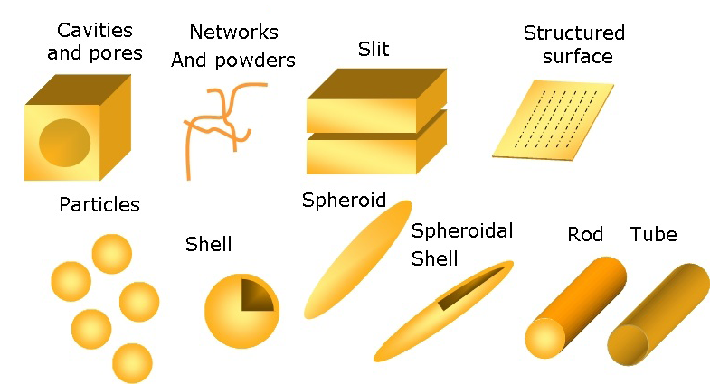
Nanostructure
Pas vraiment de consensus sur une définition…
  Tout composé organique ou inorganique dont l’une des dimensions est de 1 à 100 nm.
  Composé dont les propriétés physico-chimiques sont fortement affectées par la dimension réduite.
  Composé dont les propriétés sont déterminées par la mécanique quantique.
Exemples des différentes géométries
de nanostructures
(Opensource Handbook of
Nanoscience and Nanotechnology)
Notes:
Exemples de géométries de nanostructures les plus communément retrouvées
Slit= fente rod=tige
Ces nanostructures ou nanomatériaux peuvent être des métaux, céramiques, carbones, polymères ou encore des silicates qui présentent l'intérêt d'avoir des caractéristiques spécifiques par rapport aux mêmes matériaux à l'échelle macroscopique.

Slide 5
Nanoscience et nanotechnologie: définitions
Nanoscience:
  Étude des phénomènes observés dans des structures ou systèmes
    dont la taille dans au moins une des dimensions est de l’ordre du nanomètre
    et qui manifestent des nouvelles propriétés physico-chimiques découlant spécifiquement de cette taille nanométrique
Nanotechnologie:
  Imagerie, caractérisation, simulation et manipulation de la matière à l’échelle du nanomètre (Le rêve… manipuler les atomes un à un!)
    C'est également le domaine concernant les applications de la nanoscience.
Notes:
Propriétés physico-chimiques découlent spécifiquement de cette taille nanométrique (c'est à dire qu'elles sont différentes de celles d'un objet, système ou d'une structure similaire de taille plus importante).
Nanotechnologie» est un terme générique
La nanotechnologie est une technologie basée sur la capacité d'assembler des molécules et des atomes individuels en structures précises.

Slide 6

Richard Feynman
Célèbre discours de 1959…
“There's Plenty of Room at the Bottom”
« Il y a pleinement de place en bas » – Nano?
(1918-1988)
“Why cannot we write the entire 24 volumes of the Encyclopaedia Brittanica on the head of a pin?”
Le prix Feynman:
““It is my intention to offer a prize of $1,000 to the first guy who can take the information on the page of a book and put it on an area 1/25,000 smaller in linear scale in such manner that it can be read by an electron microscope.”
Aujourd’hui nous avons « Feynman Grand Prize » commandité par Foresight Institute (1993 ➔ ) prix de $250,000 en 2019
Notes:
This was all predicted by Richard Feynman (world famous physicist) discussed the possibility of manipulating and controlling things on a molecular scale in order to achieve electronic and mechanical systems with atomic sized components. He concluded that the development of technologies to construct such small systems would be interdisciplinary, combining fields such as physics, chemistry and biology, and would offer a new world of possibilities that could radically change the technology around us
Let's see what would be involved. The head of a pin is a sixteenth of an inch across. If you magnify it by 25,000 diameters, the area of the head of the pin is then equal to the area of all the pages of the Encyclopaedia Brittanica. Therefore, all it is necessary to do is to reduce in size all the writing in the Encyclopaedia by 25,000 times. Is that possible? The resolving power of the eye is about 1/120 of an inch – that is roughly the diameter of one of the little dots on the fine half-tone reproductions in the Encyclopaedia. This, when you demagnify it by 25,000 times, is still 80 angstroms in diameter – 32 atoms across, in an ordinary metal. In other words, one of those dots still would contain in its area 1,000 atoms. So, each dot can easily be adjusted in size as required by the photoengraving, and there is no question that there is enough room on the head of a pin to put all of the Encyclopaedia Brittanica.

Slide 7
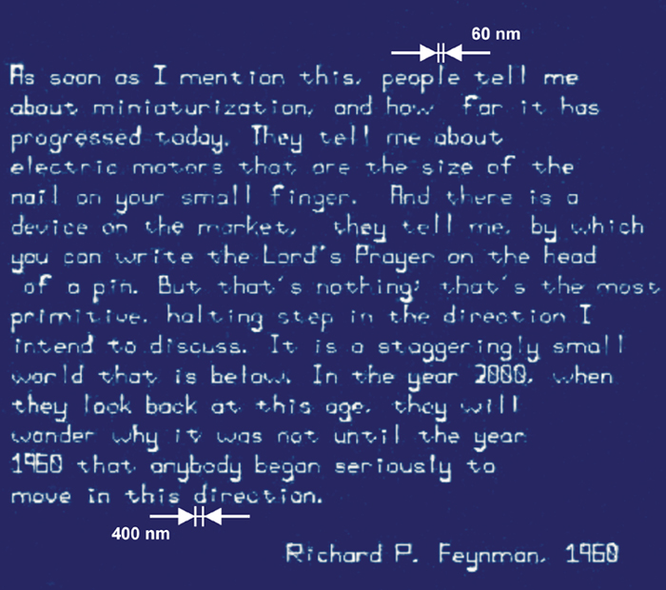
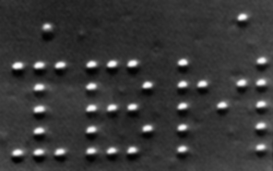

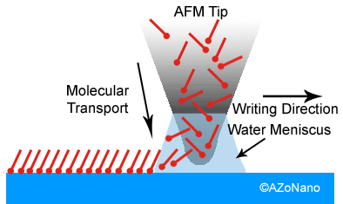
"IBM" spelled out using 35 xenon atoms
From "There's Plenty of Room at the Bottom" December 29th, 1959.
This image was written using Dip-Pen Nanolithography, and imaged using lateral force microscopy mode of an atomic force microscope (ca. 2000).
Courtesy the Mirkin Group, Northwestern University.

Slide 8
Pourquoi la ‘nano’ nous intéresse autant?
Aspects technologiques
  Propriétés mécaniques: grande rigidité, haute dureté
  Propriétés électroniques: magnétorésistance, effets quantiques
  Propriétés optiques: transparence, luminescence, monochromaticité
  Propriétés magnétiques: effet superparamagnétique
  Propriétés chimiques: réactivité accrue, sélectivité réactionnelle
  Propriétés biologiques: échelle même des processus du vivant
  Miniaturisation extrême
Aspects scientifiques
  Variation des propriétés physiques avec la taille
    Effets quantiques, confinement
  Nouveaux processus et comportements de la matière
    Ceux-ci permettent de nouvelles applications
Notes:
Pour les nouvelles propriétés physico-chimiques que les nanostructures et nanomatériaux apportent
La rigidité, reliée à la raideur, est définie par le module d'élasticité E - la constante qui relie la contrainte de traction (ou de compression) et le début de la déformation d'un matériau élastique isotrope.
La dureté d'un matériau définit la résistance relative qu'oppose sa surface à la pénétration d'un corps plus dur. La dureté d'un matériau définit la résistance qu'oppose une surface de l'échantillon à la pénétration d'un poinçon, par exemple une bille en acier trempé (dureté Brinell) ou une pyramide en diamant (dureté Vickers). S'il y résiste bien, il est dit dur, sinon il est dit mou.
Magnetoresistance is the tendency of a material to change the value of its electrical resistance in an externally-applied magnetic field.
There are a variety of effects that can be called magnetoresistance: some occur in bulk non-magnetic metals and semiconductors, such as geometrical magnetoresistance.
Superparamagnetism is a form of magnetism, which appears in small ferromagnetic or ferrimagnetic nanoparticles. In sufficiently small nanoparticles, magnetization can randomly flip direction under the influence of temperature.

Slide 9
Pourquoi la ‘nano’ nous intéresse autant?...
Impacts sectoriels
  Télécommunications et technologies d’information
  Aérospatiale
  Santé
  Biotechnologies
  Énergie
  Automobile, environnement, textiles, construction
  Pâtes et papiers/imprimerie
Un marché global potentiel > 125 $G en 2024
  Innovations et plusieurs technologies envisageables mais sont elles tous réalisables?
Enjeux sociétaux (exemple, toxicité de nanomatériaux)
Notes:
Impacts que ces nouvelles propriétés physico-chimiques peuvent avoir sur les applications
http://www.youtube.com/watch?v=XZ1kdtDbKCE
Change video – not good choice

Slide 10
Concepts critiques
Relation taille/propriétés
Relation structure (forme)/propriétés
L’approche ‘descendante’ vs. ‘ascendante’
(‘top-down’ vs. ‘bottom-up’ fabrication)
  Miniaturisation et lithographie
  L’auto-assemblage moléculaire
Contrôler la matière à l’échelle du nanomètre
Notes:
Concepts critiques en nano
Lithographie – processeurs d’ordinateurs CPU

Slide 11
Pourquoi les propriétés des nanostructures sont-elles différentes de la masse?
Effets de surface (ou d’interface)
  Rapport aire de surface à volume élevé
Effets quantiques reliés à la taille
  Mécanique quantique pour expliquer mouvement et énergie des électrons
Force interatomique/intermoléculaire dominante
Influence des mouvements moléculaires aléatoires sur le comportement
E. Roduner, “Size matters: why nanomaterials are different, Chem. Soc. Rev. 2006, 35, 583-592.
Notes:
On parle de propriétés optique (couleur, transparence), électrique (conductivité), physique (dureté, point de fusion), chimique (réactivité, vitesse de réaction)
Properties are usually measured by looking at large (~10exp23) aggregations of atoms or molecules
Rapport aire de surface:volume
Fraction d’atomes/molécules en surface
Énergie de surface

Slide 12
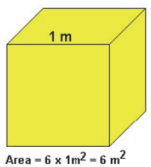
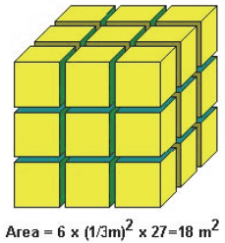
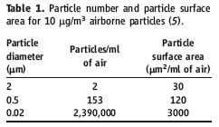
Aire de surface: volume vs. taille
Aire de surface totale augmente,
volume et masse restent constants
A = 6 × 1 m² = 6 m²
V = 1 m × 1 m × 1 m = 1 m³
A = 6 × (1/3 m)² × 27 = 18 m²
V = 1 m × 1 m × 1 m = 1 m³
(2000 nm)
(20 nm)
(Science 2006, 311, 622)
Notes:
In conventional materials, most of the atoms are not at a surface

Slide 13
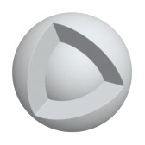
Fraction d’atomes en surface vs. taille d’une particule sphérique
Aire de surface d’une sphère:
Volume d’une sphère:
Rapport aire de surface sur volume:
Fraction d’atomes en surface varie selon 1/r_{s}.
Volume d’un atome:
Nombre d’atomes (N) α (r_{s}/r_{a})³
et r_{s} = r_{a}N^{1/3}
Nombre d’atomes en surface (N_{s}) α 4(r_{s}/r_{a})² ➔ N_{s} = 4N^{2/3}
Fraction d’atomes en surface (F_{s}) = N_{s}/N = 4/N^{1/3}
N_{s} = 4πr_{s}²/πr_{a}²
Notes:
Cross-sectional area = pi(ra2) aire tranversale d’un atome
4pirs2/pira2 = 4rs2/ra2

Slide 14
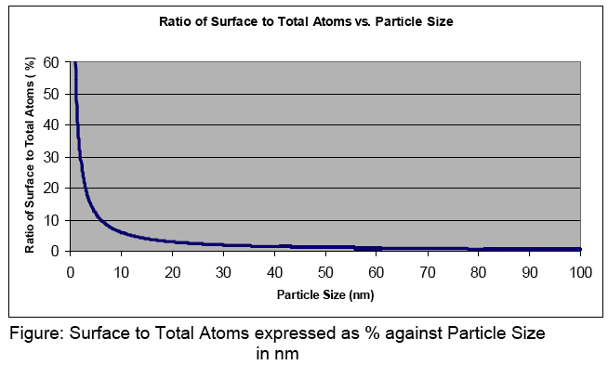

  Fraction d’atomes en surface vs. taille d’une particule sphérique…
F_{surface} = N_{surface}/N_{total} = 4/N^{1/3}_{total} où N_{s} = 4r²_{particule}/r²_{atomique}
Relation inverse
d_{atome} ≈ 0.1 nm
Notes:
Surface atoms and molecules are unstable, they have a high surface energy
Surface atoms have unused electrons – so very reactive (can be used for catalysis)

Slide 15
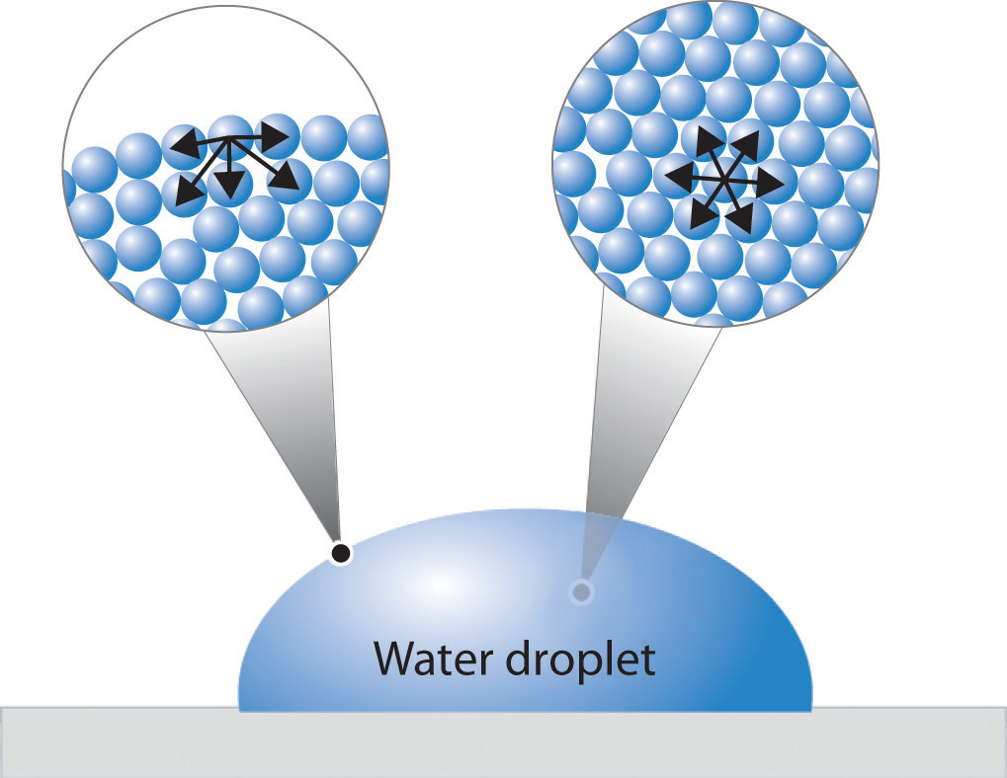
Tension ou énergie de surface
Pour une molecule “a” dans le coeur :
E_{a,coeur} = énergie de “a” dans le coeur
z_{aa} = nombre de voisins les plus proches
υ_{aa} = énergie potentielle d’interaction entre 2 molecules “a” séparées par une distance moyenne r_{c}
Pour une molécule “a” à la surface:
Phase 1 - air
F_{net} ≠ 0
F_{net} = 0
Phase 2 -
liquide ou solide
r_{s} = r_{c} et z_{aa,s} = 1/2z_{aa,c}
Notes:
Molecules at the surface of water experience a net attraction to other molecules in the liquid, which holds the surface of the bulk sample together. In contrast, those in the interior experience uniform attractive forces.
Start here.

Slide 16
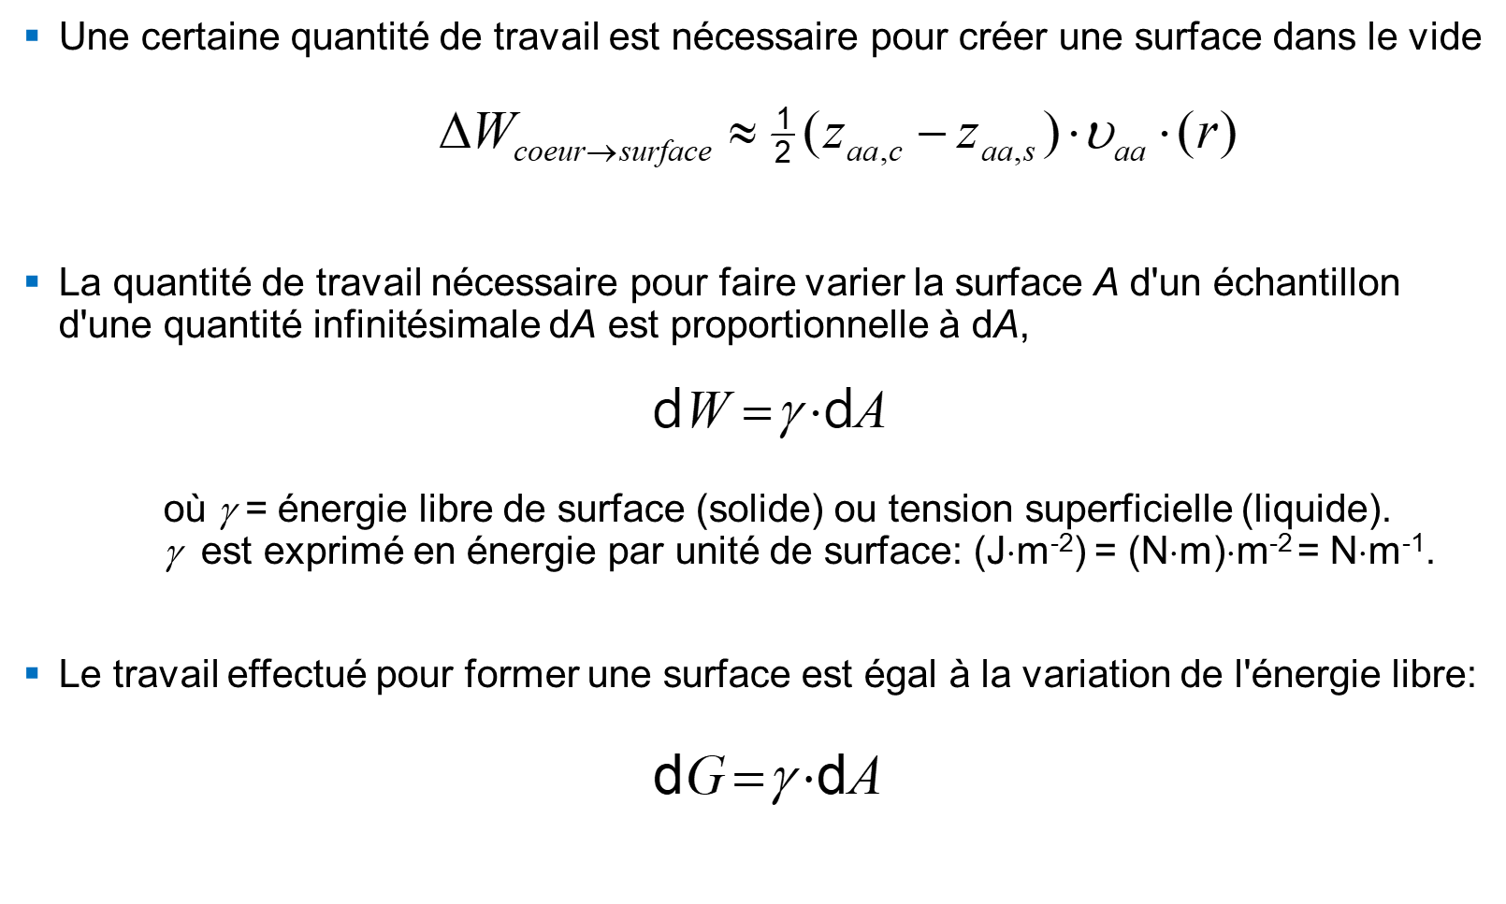

Slide 17
Pour une surface plane, la tension ou énergie de surface peut être définie comme la force agissant simultanément de manière perpendiculaire sur un segment de la surface et parallèle à la surface.
C'est la force par unité de longueur du périmètre qui s'oppose à une augmentation de la surface.
La tension ou l’énergie de surface est la force qui tire les molécules/atomes de surface vers le cœur de la phase.
Conséquence: Les atomes ou molécules en surface sont moins stable (ou plus reactifs) que ceux dans le coeur de la matière due à l’energie ou tension de surface.

Slide 18

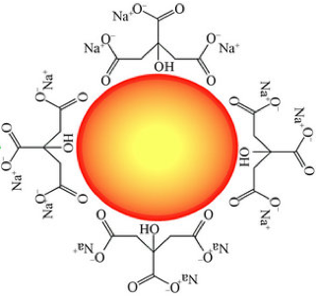
Agglomération de nanoparticules
Les nanoparticules ont une forte tendance à s’agglomérer pour réduire l’énergie de surface élevée.
Pour éviter l’agglomération de nanoparticules,
la surface des particules est recouverte de
macro-)molécules organiques (stabilisation des
particules en solution par répulsion stérique ou électrostatique).
γ
γ
2γ
γ
6γ
6γ
γ_{total} = 6γ + 6γ = 12γ
γ_{total} = (4 x 2γ) + 2γ = 10γ
Au

Slide 19
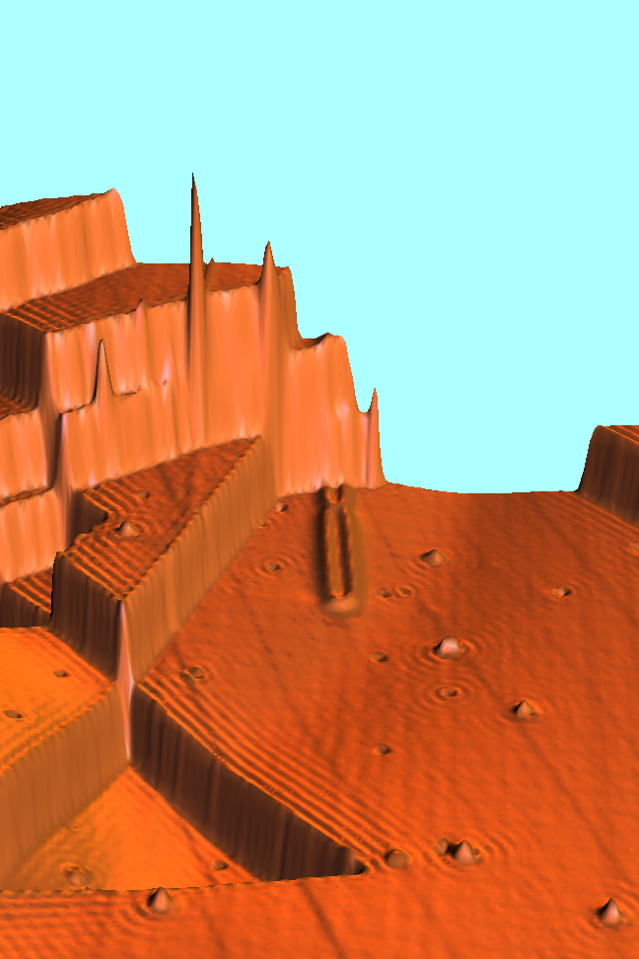
Les défauts de surface sont importants
À l’échelle du nanomètre une surface présente des imperfections telles que des marches, des adatomes, des recoins, de la polycristallinité, etc…
Ces défauts jouent un rôle important dans la croissance de surface et dans la catalyse.
L’énergie de surface est différente dans une marche ou recoin vs. terrasse.
marche
terrasse
recoin
adatome
God made the bulk; the surface was invented by the devil.”
Wolfgang Pauli, quantum physicist, 1900 – 1958
Notes:
Surface energy determines the arrangement of atoms/molecules at a solid surface and its interactions with the environment

Slide 20
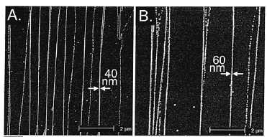
Électrodéposition sélective de nanofils métalliques
MoO₂
Chem. Mater. 2003 14, 3206
Exploiter les défauts de surface pour créer des nanofils!
Notes:
molybdène

Slide 21
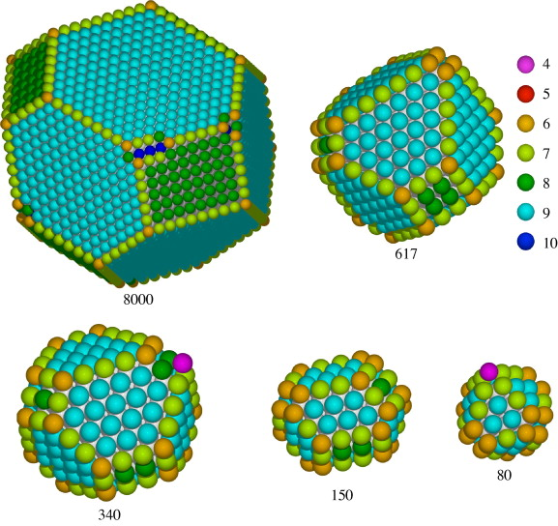
Défauts de surface vs. taille de particules d’or
NC = 7 (arête/bordure)
NC = 9 (terrasse/surface)
NC = 6 (coin)
Fig. 2. Pictures of the configuration with lowest energy found in the simulations, for different cluster sizes. It is seen that the nine-coordinated (111) surfaces dominate the non-bulk of the clusters. When the clusters become sufficiently small, the fractions of six- and seven-coordinated corner and edge atoms become comparable to the fraction of surface atoms. (J. Catalysis 2011, 284, 34-41)
Plus petites particules ayant une plus grande fraction d’atomes en surface ont un nombre de coordination (NC) moyen moins élevé – fraction d’atomes en coin et arête (nombres de coordination plus petits) est comparable à la fraction d’atomes en surface
Notes:
Atoms at the surface have fewer direct neighbours than atoms in the bulk. Therefore, particles with a large fraction of atoms at the surface have a low mean coordination number (which is the number of nearest neighbours).
Icosahedre et octahedre géométries communément retrouvées chemistry, crystallography and materials science the coordination number of a central atom in a molecule or crystal is the number of its near neighbours. This number is determined somewhat differently for molecules than for crystals.
the value for an interior atom is the bulk coordination number, while the value for an atom at a surface of the crystal is the surface coordination number

Slide 22
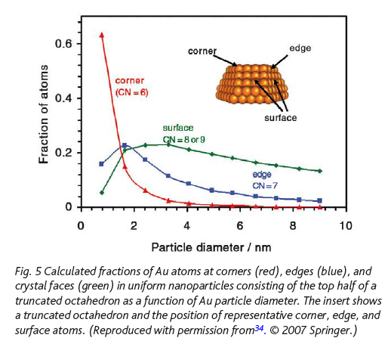
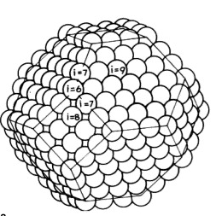
Défauts de surface vs. taille….
Octaèdre tronqué
Nanotoday 2007, 2, 14

Slide 23
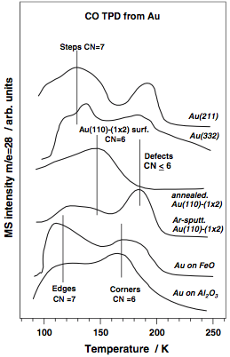
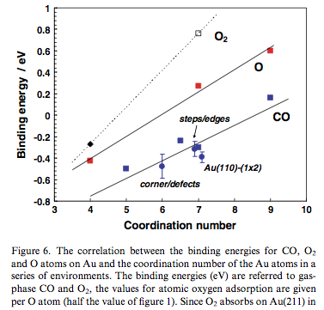
Défauts de surface vs. énergie de liaison
Coins, arrêts et marches avec des nombres de coordination moins élèvés sont plus réactifs
Temperature programmed desorption
+ (moins stable)
terrace
- (plus stable)
Supported
nanoparticles
Topics in Catalysis 2007, 44, 15-25
Notes:
Red boxes indicate supported Au nanoparticles.
Figure 6 shows that there is a clear relation between the adsorption energy of CO and oxygen and the coordination number of the Au atoms to which these molecules are attached: The lower the coordination number, the stronger the bond.

Slide 24
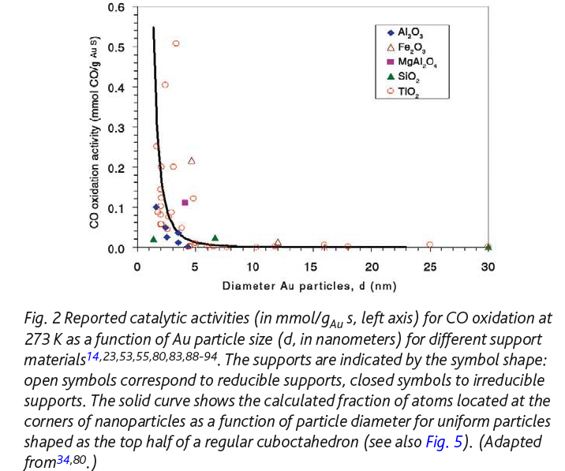
Réactivité vs. taille de particules d’or

Fraction d’atomes (coin)
(Activité catalytique)
Nanotoday 2007, 2, 14

Slide 25
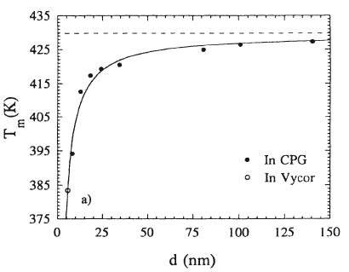
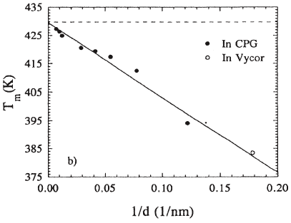
Point de fusion vs. taille de particules
Due à une proportion plus élevée d’atomes en surface (qui sont moins stables que ceux dans le cœur), le point de fusion d’une particule/agrégat est inférieur à celui de la masse.
Equation de Gibbs-Thomson
T_{m}*
T_{m}*
Indium
Indium
Chem. Soc. Rev. 2006, 35, 583
Notes:
A further consequence of the lower stabilisation of atoms or
molecules at the surface is the lower melting point of surface layers.
qui sont moins stables que ceux dans le cœur due à une énergie de surface plus élevée
Tm=point de fusion d’un particule de rayon r
Tm*=point de fusion de la masse
Vm(l) – volume molaire du liquide
Gamma(sl) est la tension de surface entre le solide et la couche de liquide en surface
DeltaHm=chaleur latente de fusion de la masse

Slide 26
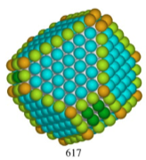

Résumé des effets de surface reliés à une taille nanométrique
matière en masse (macro)
nanostructure
Augmentation des interactions chimiques et physiques possibles avec l’environnement
Augmentation de l’agglomération pour réduire l’énergie de surface
Diminution du point de fusion
Augmentation de la réactivité chimique et activité catalytique
Aire de surface à volume élevé
Augmentation du nombre d’atomes en surface vs. cœur
Énergie de surface élevée
Augmentation de la longueur totale des arêtes et nombre de coins
Notes:
A further consequence of the lower stabilisation of atoms or
molecules at the surface is the lower melting point of surface layers.
Random molecular motion. Molecules move due to their kinetic energy (assuming the sample is
above absolute zero). This is called random molecular motion and is always present. At the
macroscale this motion is very small compared to the sizes of the objects and thus it is not
influential on how the object moves. At the nanoscale, however, these motions can be of the same
scale as the size of the particles and thus have an important influence on how they behave. One
example of a random kinetic motion is the Brownian Motion.

Slide 27
Pourquoi les propriétés des nanostructures sont-elles différentes de la masse?
Effets de surface (ou d’interface)
Effets quantiques reliés à la taille
  Confinement des électrons dans la (les) dimension(s) nanométrique(s)
  Quantification des niveaux énergétiques des bandes électroniques
  Effet/transmitivité tunnel
Force interatomique/intermoléculaire dominante
Influence des mouvements moléculaires aléatoires sur le comportement
E. Roduner, “Size matters: why nanomaterials are different, Chem. Soc. Rev. 2006, 35, 583-592.
Notes:
Le défi est de comprendre et de prévoir comment les propriétés des nanomatériaux varient avec dimensions physiques car différentes propriétés (e.g. propriétés optique, conductivité, magnétisme, etc..) varient avec la taille dans des manières distinctes.

Slide 28
Réduction de la taille et le confinement quantique des propriétés
d ≈ 10⁶ nm
(1 mm)
d ≈ 1 à 10 nm
Science 1996, 271, 933
À l’échelle du nanomètre, les bandes énergétiques individuelles des molécules et les bandes continues des solides deviennent discontinues (quantification d’énergie) et la séparation énergétique dépend de la taille du matériau.
Notes:
Energie des orbitales atomiques. (Les énergies de l’électron non-lié ne sont pas quantifiées et forment un continuuum d’états de l’atome.)
In a nanomaterial such as a metal, electrons are confined in space rather than free to move in the bulk of the material
In Nano Crystals, the Electronic energy levels are not continuous as in the bulk but are discrete (finite density of states), because of the confinement of the electronic Wave function to the physical dimensions of the particles. This phenomenon is called Quantum confinement and therefore Nano Crystals are also referred to as quantum dots (QDs).
HOMO and LUMO are acronyms for highest occupied molecular orbital and lowest unoccupied molecular orbital, respectively. The energy difference between the HOMO and LUMO is termed the HOMO–LUMO gap
En physique du solide, la densité d'états électroniques,, quantifie le nombre d'états électroniques possédant une énergie donnée dans le matériau considéré.
Unlike isolated systems, like atoms or molecules in the gas phase, the density distributions are not discrete like a spectral density but continuous

Slide 29
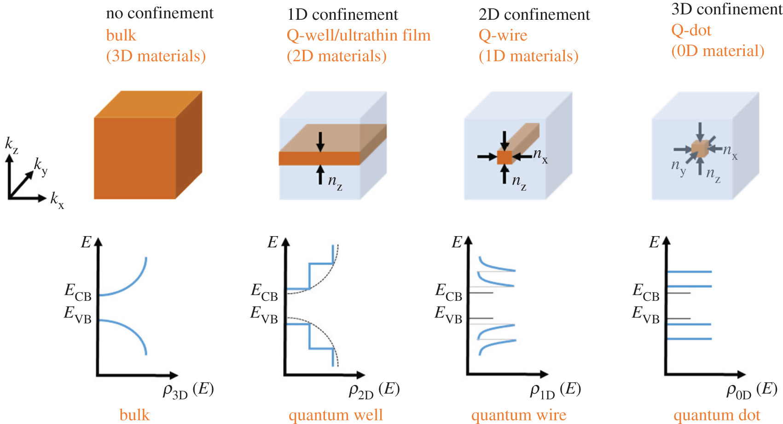
Confinement quantique et classification de nanostructures
semiconductor
Puit
quantique
Fil
quantique
Point
quantique
R. Soc. open sci. 5: 180387

Slide 30
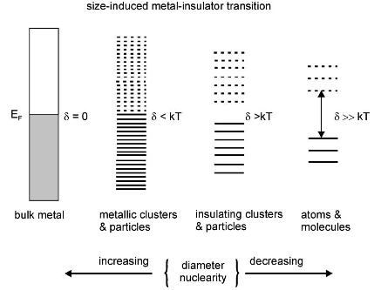
Effet du confinement quantique sur les propriétés électriques
Énergie de bande interdite augmente et les niveaux énergétiques sont quantifiés
  Superposition partielle des bandes de conduction et valence dans les métaux disparaît.
  Apparence d’une bande interdite ce qui explique pourquoi certains métaux deviennent des semi-conducteurs lorsque leur taille diminue
Chem. Soc. Rev. 2006, 35, 583
Notes:
Dans les métaux, les bandes de valences et de conductions se chauvechent. Lorsque la taille devient de l’ordre du nanomètre, le confinement quantique augmente l’energie le la bande interdite (bande gap) et il y quantisation des niveaux d’energie. il y a une bande interdite (band gap) qui se développe comme dans les semi-conducteurs
Certains métaux deviennent des semi-conducteurs à l’échelle nanométrique
Ground state to excited state – bonding to non-bondiing orbitals
Points quantiques: le confinement quantique augmente l’energie le la bande interdite (bande gap) et il y quantisation de des niveaux d’energie.

Slide 31
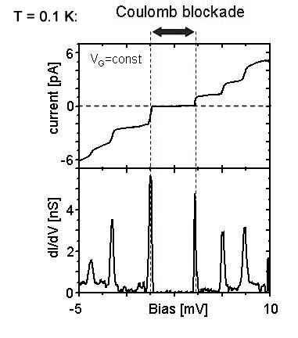
Effet du confinement quantique sur les propriétés électriques….
Courant électrique dû aux mouvements collectifs d’électrons dans un métal: Loi d’Ohm V = IR
Structure de bande change lorsque les particules métalliques deviennent de plus en plus petites
  Niveaux d’énergie discrets sont dominants
  Loi d’Ohm ne s’applique plus
Courant augmente en pas ou étapes discrètes qui correspondent aux états à un seul électron.
Nanoparticule d’or (diam. 5 à 15 nm)
http://people.ccmr.cornell.edu/~ralph/projects/metalset/
Notes:
un blocage de Coulomb
To achieve the Coulomb blockade, three criteria have to be met:
The bias voltage must be lower than the elementary charge divided by the self-capacitance of the island: ;
The thermal energy in the source contact plus the thermal energy in the island, i.e. must be below the charging energy: or else the electron will be able to pass the QD via thermal excitation; and
The tunneling resistance, should be greater than which is derived from Heisenberg's uncertainty principle.[3]
Coulomb blockade can be observed by making a device very small, like a quantum dot. When the device is small enough, electrons inside the device will create a strong Coulomb repulsion preventing other electrons to flow

Slide 32
Effet du confinement quantique sur les propriétés optiques
L’augmentation d’énergie de la bande interdite causée par le confinement quantique implique:
  Absorption lumineuse à plus courte longueurs d’onde (décalage vers le bleu)
  Fluorescence à longueurs d’onde plus courtes (énergie plus élevée)
Conséquence:
  Possibilité de régler l’absorption optique des métaux et les propriétés d’émission des semiconducteurs sur une gamme de longueurs d’onde en contrôlant la taille des nanostructures.
Notes:
Absorption and emission at shorter wavelength (higher energy)

Slide 33
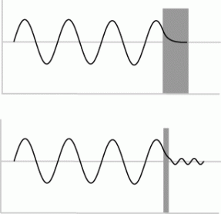
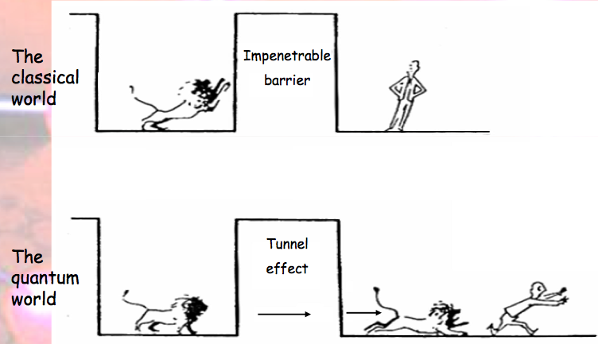
Effet/transmitivité tunnel
L’effet tunnel découle de la nature d’onde d’un électron (i.e., dualité particule-onde en mécanique quantique).
Lorsque l’électron (onde) frappe une barrière (barrière de potentiel), l’onde ne s’arrête pas abruptement mais s’effile exponentiellement.
  Barrière épaisse, l’onde ne passe pas à travers
  Barrière mince (ordre du nanomètre), une partie de l’onde passe à travers et des électrons peuvent apparaître de l’autre côté de la barrière.
barrière épaisse
e⁻
barrière mince
e⁻
Notes:
Quantum tunnelling through a barrier. The energy of the tunnelled particle is the same but the amplitude is decreased.

Slide 34
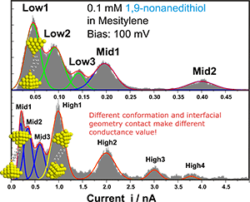
Effet/transmitivité tunnel…
À l’échelle du nanomètre, les isolants électriques faillissent à bloquer complètement le courant.
Le courant tunnel augmente exponentiellement lorsque l’épaisseur d de l’isolant diminue (I_{t} α e^{-d}).
Courant tunnel est à la base de:
  la microscopie à effet tunnel
  l’électronique moléculaire.
http://wandlowski.dcb.unibe.ch/research/
nanostructures/me.html
Notes:
The field of molecular electronics is aimed at the use of small ensembles or even individual molecules as functional building blocks in electronic circuitry.

Slide 35
Pourquoi les propriétés des nanostructures sont-elles différentes de la masse?
Effets de surface (ou d’interface)
Effets quantiques reliés à la taille
Force interatomique/intermoléculaire dominante
Influence des mouvements moléculaires aléatoires sur le comportement
E. Roduner, “Size matters: why nanomaterials are different, Chem. Soc. Rev. 2006, 35, 583-592.

Slide 36
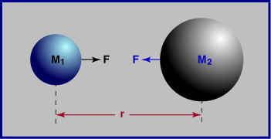
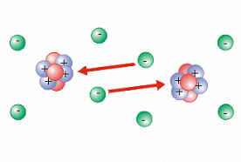
Forces intermoléculaires dominantes
  Force gravitationnelle dépend de la masse et distance
    Elle est négligeable entre des nanostructures de masses extrêmement petites
  Force électromagnétique est fonction de la charge et distance
    Elle n’est pas affectée par la masse et peut être très forte dans le cas de nanostructures
  Force électromagnétique entre deux protons est 10³⁶ fois plus grande que la force gravitationnelle!
Sources: http://www.physics.hku.hk/~nature/CD/regular_e/lectures/images/chap04/newtonlaw.jpg
http://www.antonine-education.co.uk/Physics_AS/Module_1/Topic_5/em_force.jpg
Notes:
Electromagnetic force which is a type of physical interaction that occurs between electrically charged particles

Slide 37
Pourquoi les propriétés des nanostructures sont-elles différentes de la masse?
Effets de surface (ou d’interface)
Effets quantiques reliés à la taille
Force interatomique/intermoléculaire dominante
Influence des mouvements moléculaires aléatoires sur le comportement
E. Roduner, “Size matters: why nanomaterials are different, Chem. Soc. Rev. 2006, 35, 583-592.

Slide 38
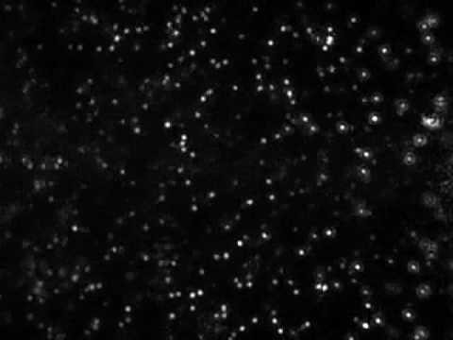
Mouvements moléculaires aléatoires importants
Petites particules bougent de manière aléatoire
  À l’échelle macro, on aperçoit à peine le mouvement.
  À l’échelle nano, la particule bouge beaucoup.
  Mouvements peuvent être de la même grandeur que la taille de la nanostructure
Pour effectuer certaines tâches (e.g., assemblage en 2D et 3D), il faut surmonter ce mouvement aléatoire important.
Mouvement Brownien de nanoparticules dans l’eau
https://youtu.be/cDcprgWiQEY
Notes:
Random molecular motion. Molecules move due to their kinetic energy (assuming the sample is
above absolute zero). This is called random molecular motion and is always present. At the
macroscale this motion is very small compared to the sizes of the objects and thus it is not
influential on how the object moves. At the nanoscale, however, these motions can be of the same
scale as the size of the particles and thus have an important influence on how they behave. One
example of a random kinetic motion is the Brownian Motion.
External fields are the most common directors of self-assembly. Electric and magnetic fields allow induced interactions to align the particles. The fields take advantage of the polarizability of the nanoparticle and its functional groups.[2] When these field-induced interactions overcome random Brownian motion, particles join to form chains and then assemble. At more modest field strengths, ordered crystal structures are established due to the induced dipole interactions. Electric and magnetic field direction requires a constant balance between thermal energy and interaction energies. Pour certaines tâches, e.g. assemblage en 2D, il faut

Slide 39
Propriétés optiques de nanoparticules et de nanostructures
Couleur due à | Exemple de nanostructure
Interférence optique. Interférence constructive des longueurs d’onde (380 à 750 nm – visible) de la lumière qui interagit avec les nanostructures . | Cristaux photoniques, cristaux liquides
Diffusion. Particules de différentes tailles diffusent différentes longueurs de lumière. | Polluants (aerosols) dans l’air
Plasmons de surface localisés. Effet particulier retrouvé dans des nanoparticules métalliques et qui est responsable de la couleur intense des particules. | Nanoparticules d’or
Fluorescence. Dû au confinement quantique. Donne lieu à des niveaux d’énergie discrets à partir desquels l’énergie lumineuse absorbée est émise sous forme de fluorescence. | Nanocristaux de semi-conducteurs
Notes:
Interference is a phenomenon in which two waves superpose to form a resultant wave of greater, lower, or the same amplitude. Interference usually refers to the interaction of waves that are correlated or coherent with each other, either because they come from the same source or because they have the same or nearly the same frequency. Interference effects can be observed
with all types of waves, for example, light, radio, acoustic, surface water waves or matter waves.
Photonic crystals are composed of periodic dielectric, metallo-dielectric—or even superconductor microstructures or nanostructures that affect electromagnetic wave propagation in the same way that the periodic potential in a semiconductor crystal affects electron motion by defining allowed and forbidden electronic energy bands. Photonic crystals contain regularly repeating regions of high and low dielectric constant.

Slide 40


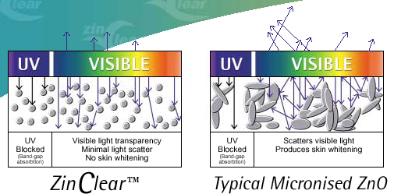
Diffusion de la lumière:
Crèmes solaires nanotechnologiques
Nanoparticules d’oxyde de zinc
Ne diffuse pas la lumière visible (transparence)
Augmente l’absorption des rayons UV
Source: Advanced Nano Technologies
Notes:
Visible light 400-800 nm

Slide 41
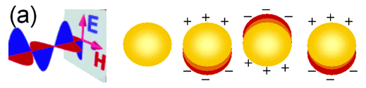
Couleur des nanoparticules d’or et plasmons de surface localisés
Spectrophotométrie UV-vis
I_{o} (λ)
I (λ)
détecteur
Solution de nanoparticules
Interaction de la radiation
avec une sphère de
nanoparticule
Un dipole est induit qui oscille en phase avec
le champ électrique de la lumière incidente
Langmuir 2006, 22, 32
Notes:
Schematic drawing of the interaction of an electromagnetic radiation with a metal nanosphere. A dipole is induced, which oscillates in phase with the electric field of the incoming light.
Interaction of light with electrons on the gold nanoparticle surface. At a specific wavelength (frequency) of light, collective oscillation of electrons on the gold nanoparticle surface cause a phenomenon called surface plasmon resonance (figure 1) resulting in strong extinction of light (absorption and scattering). The particular wavelength, or frequency, of light where this occurs is strongly dependant on the gold nanoparticle size, shape, surface and agglomeration state.

Slide 42

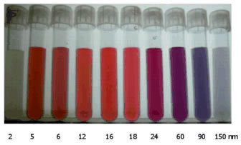
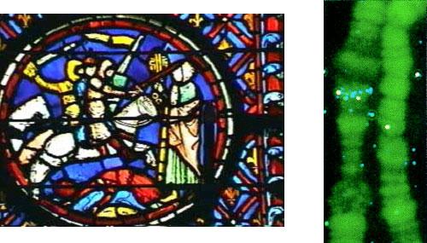
Couleur des nanoparticules d’or et les plasmons de surface localisés…
diamètre ≈ 10 nm
Plaque d’or (99.99% pureté)
Or métallique - jaune
Solution de nanoparticules d’or - rouge

Slide 43
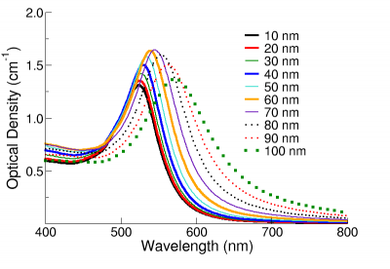
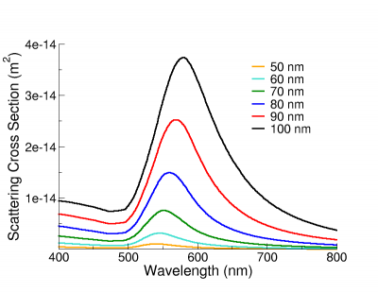
Spectres d’absorption vs. taille de nanoparticule d’or
λ_{max} = résonance des plasmons
Absorbance
https://nanocomposix.com/
λ_{max} (nm) Couleur absorbée Couleur observée
470-500 bleu-vert rouge
500-580 vert à jaune violet à bleu-violet
580-620 orange bleu
Notes:
Redshift happens when light or other electromagnetic radiation from an object is increased in wavelength,
A blueshift is any decrease in wavelength, with a corresponding increase in frequency, of an electromagnetic wave
The optical properties of spherical gold nanoparticles are highly dependent on the nanoparticle diameter. The extinction spectra of 15 sizes of NanoXact Gold nanoparticles at identical mass concentrations (0.02 mg/mL) are displayed in the figure below. Smaller nanospheres primarily absorb light and have peaks near 520 nm, while larger spheres exhibit increased scattering and have peaks that broaden significantly and shift towards longer wavelengths (known as red-shifting). Larger spheres scatter more light both because they have larger optical cross sections, and also because their albedo (a ratio of scattering to total extinction) increases with size. Gold nanoparticles are often used as bioimaging tags in dark field microscopy techniques, where the scattering from individual nanoparticles with diameters larger than 40-50 nm can be observed.

Slide 44
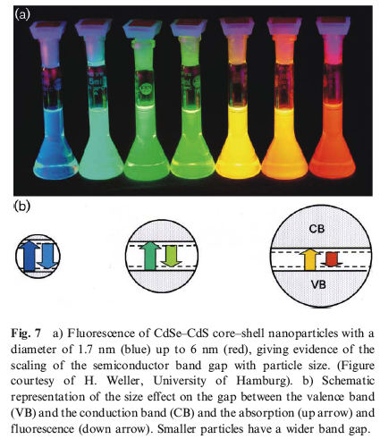
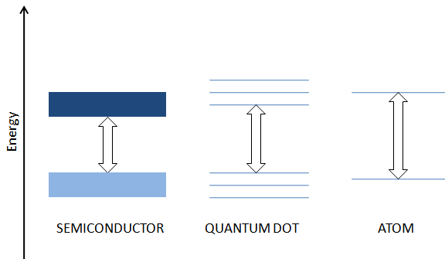
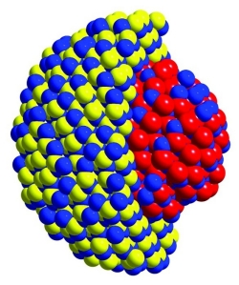
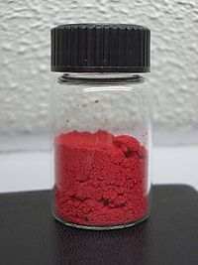
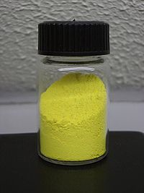
Les nanocristaux fluorescents
Points quantiques
« Quantum dots »
d= 1.7 nm
d= 6 nm
Absorption et fluorescence des nanoparticules de semiconducteurs
CdSe-CdS (nanoparticules)
CdSe (masse)
CdS (masse)
Notes:
Start here.
Points quantiques: le confinement quantique augmente l’energie le la bande interdite (band gap) et il y quantification des niveaux d’energie.
Couleur d’émission lumineuse fonction de la dimension des particules ( résultat du confinement quantique)

Slide 45
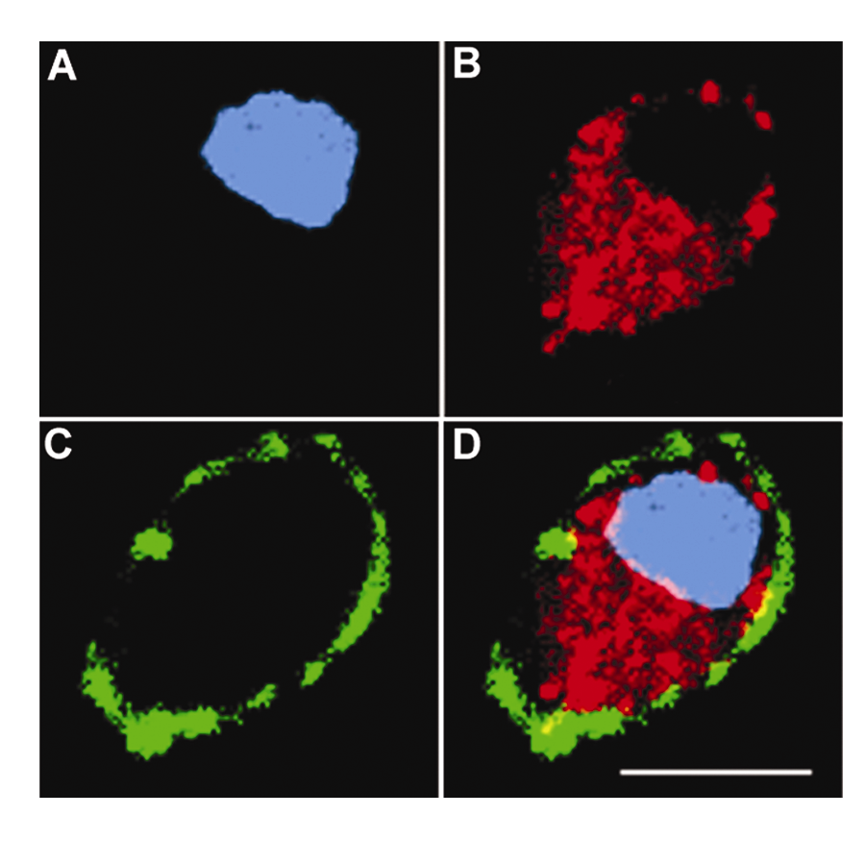
Les nanocristaux fluorescents…..
Lorsque éclairés en ultraviolet, les nanocristaux fluorescents émettent une lumière dont la couleur change en fonction de leurs dimensions.
Haut rendement quantique d’émission
Très stables comparés aux colorants moléculaires
Synthèse chimique contrôle la dimension et la distribution de taille
L’application envisagée de ces nanocristaux fluorescents est le marquage moléculaire, soit de réactions chimiques ou des processus biologiques dans les cellules vivantes.
Nucleus
TMRCA-PCL-b-PEO micelles
Plasma membrane
Overlay A-C
Notes:
Certains matériaux émettent de la lumière visible quand ils sont éclairés en ultraviolet, phénomène appelé fluorescence.
2 nm - bleu
3 nm - verte
5 nm rouge

Slide 46
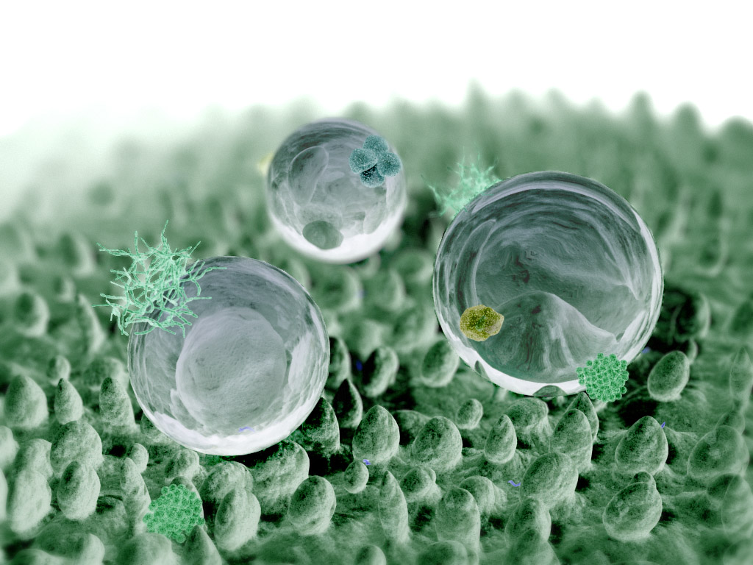
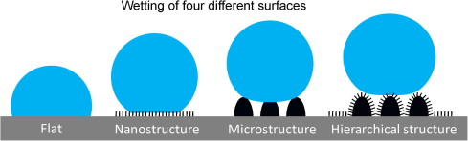
Propriétés de surfaces nanostructurées – superhydrophobicité
Image générée par ordinateur de l'effet lotus avec trois gouttes d'eau reposant sur les microstructures (https://fr.wikipedia.org/wiki/Effet_lotus)
Microelectronic Engineering 2007, 84, 382-386
Notes:
Fig. 4. Schematic and wetting of the four different surfaces. The largest contact area between the droplet and the surface is given in flat and microstructured surfaces, but is reduced in nanostructured surfaces and is minimized in hierarchical structured surfaces.
Hierarchical structure – microroughness covered with nanoroughness

Slide 47


Nanocomposites polymères
Dispersion d’un nanomatériaux de remplissage (nanoparticules, nanoargiles, nanotubes, nanofibres, etc.) dans une matrice polymère
Effet de renfort dû au rapport d’aspect et aux interactions de surface
Excellentes propriétés mécaniques, excellente combinaison de propriétés optiques, électriques, thermiques, magnétiques et autres propriétés physico-chimiques
TEM of clay nanocomposite 10 wt%
Cambridge University Press
Notes:
Des composites pour lesquels au moins l'un des constituants affiche des dimensions de l'ordre du nanomètre. Dans ce cas, la matrice est généralement massive et le renfort nanométrique. Un tel matériau peut se présenter sous la forme de particules, de trichites, de fibres, de tubes, etc.
On pense que les interactions au niveau moléculaire entre les nanoparticules et les matrices polymères, ainsi que la présence d'une très grande surface interfaciale nanoparticule-polymère jouent un rôle majeur dans l'influence sur les propriétés physiques et mécaniques des nanocomposites.
C'est notamment grâce à un rapport surface/volume élevé de leur renfort que les nanocomposites intéressent chercheurs et industriels. De fait, une petite quantité de renfort peut suffire à obtenir un effet observable sur les propriétés macroscopiques du matériau composite. Ainsi, un renfort de nanotubes de carbone en améliore les conductivités électrique et thermique.

Slide 48
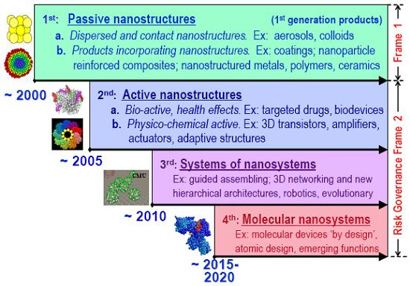
Développements en nanotechnologie
The next step in nanotechnology:
https://youtu.be/Ds_rzoyyfF0?t=3
M. Roco, US NNI
Notes:
https://www.youtube.com/watch?v=IGjCOJqINPA

Slide 49
Quels sont les outils actuels de caractérisation?
Spectroscopie d’absorption Spectroscopie d’émission Spectroscopie IR et Raman | Propriétés optiques Liens interatomique et intermoléculaire
Spectroscopies Rayons-X | Taille de particule, propriétés structurelles, degré de cristallinité
Microscopies électroniques | Taille, structure cristalline
Microscopies à sonde balayante (AFM, STM) | Structure, états électroniques Propriétés de nanostructures individuelles (électrique, magnétique)
Spectroscopie photoélectronique X (XPS) | Composition chimique, état électronique des éléments
Modélisation et simulation numérique | Structure et propriétés
Notes:
diffusion de la lumière aux petits angles (SAXS) étudier les propriétés structurelles des matériaux à une échelle allant de 1 à 100 nm
Wide-angle X-ray scattering (WAXS) or wide-angle X-ray diffraction (WAXD)[1] is an X-ray-diffraction[2] technique that is often used to determine the crystalline structure of polymers.

